Slide 1
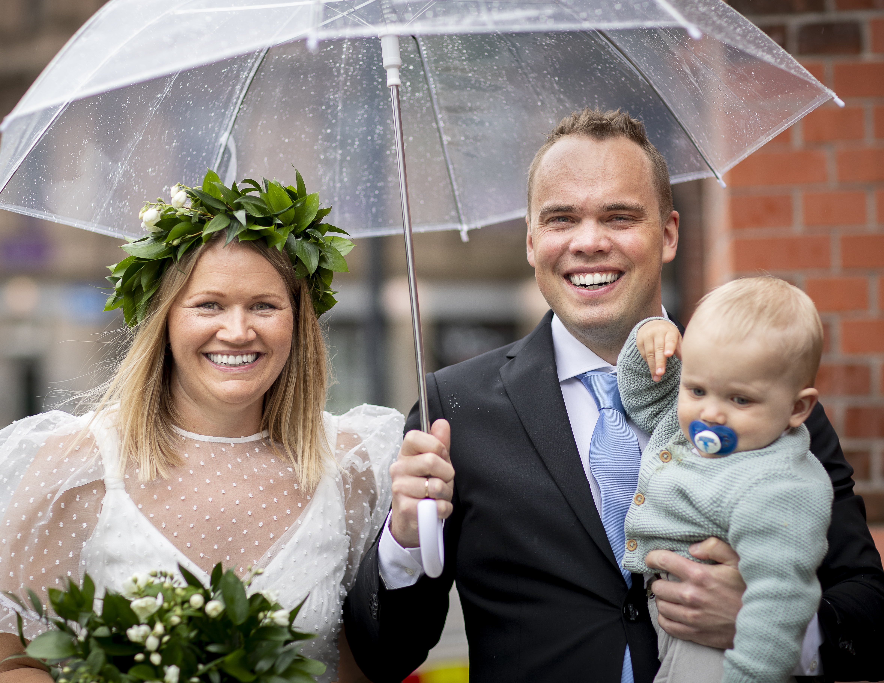
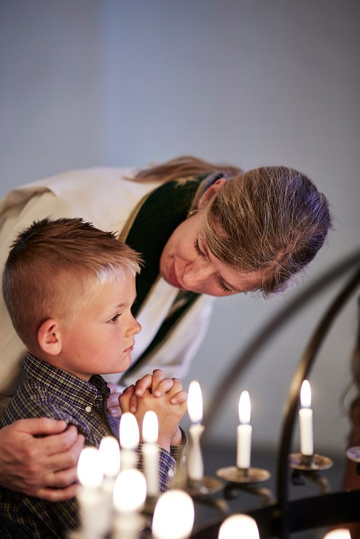
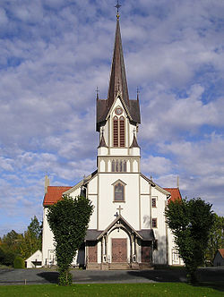

Kirkelig organisering
Morten Müller-Nilssen
Inger Kari Stensrud

Slide 2

BEKJENNENDE - ÅPEN - TJENENDE - MISJONERENDE

Slide 3
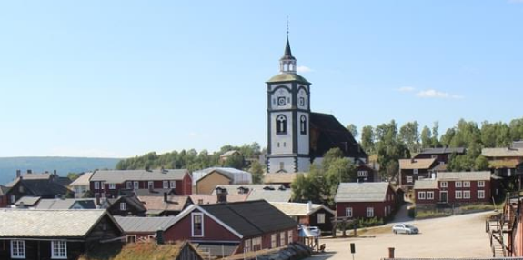
Prosjekt:
Kirkelig organisering
Hva vil vi oppnå?
En folkekirke i hele landet
Gode ordninger for den lokale kirke
God ledelse på alle nivå
Avklarte roller og mandat
Effektiv ressursbruk

Slide 4
Agenda for dette møtet
Informasjon om prosjektet
Innspillsrunde
Pause
Innspillsrunde fortsetter
Spørsmål og svar

Slide 5

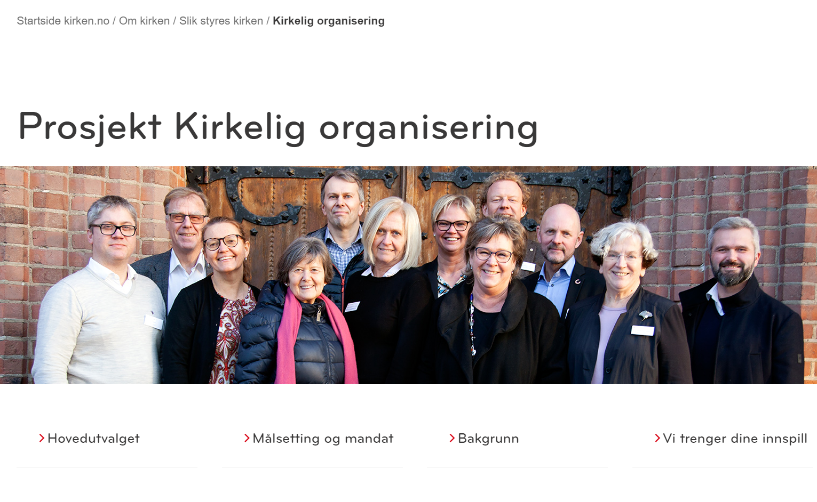
Gi innspill
Innspillsmøter
Kirken.no/kirkeligorganisering

Slide 6
Menti.com

Slide 7
Fram mot i dag
1996:
Kirkelov, lokalt ansatte
2008:
Kirkeforlik
2012: Grunnlovs-endring
2017:
Eget rettssubjekt
2019-2021:
Prosjekt ny kirkelig organisering
April 2020:
Ny lov for tro- og livssyn-samfunn vedtatt
Kirkemøtet 2005:
«Felles arbeidsgiver-ansvar i en fremtidig kirkeordning»
Kirkemøtet 2013:
Ny kirkeordning etter 2013

Slide 8
Utfordringer
Mange enheter
Arbeidsforhold
Økonomi

Slide 9
Menti.com

Slide 10

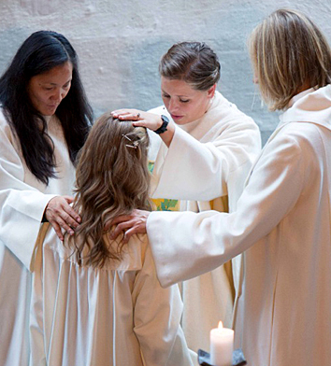
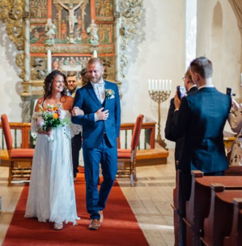
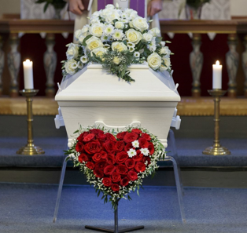
En ny organisering:
Vi skal være kirke i en tid og et samfunn som trenger nåde, håp og frelse
Vi skal være organisert for å være kirke for folk i dag og i morgen
Vi skal utnytte ressursene på en bedre og billigere måte

Slide 11
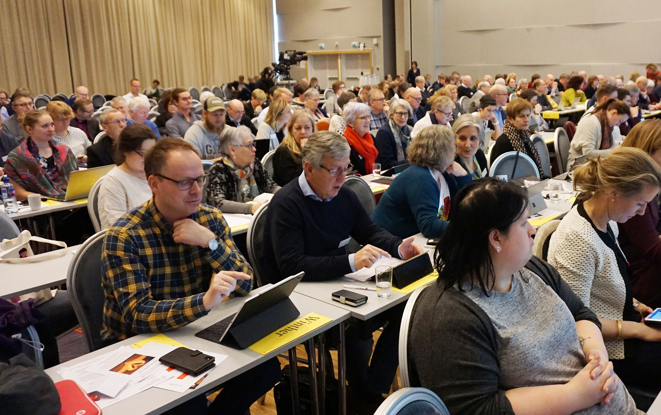
Mandat for prosjekt kirkelig organisering
«Kirkemøtet ber Kirkerådet om så snart som mulig i kommende kirkemøteperiode å fremme et forslag til Kirkemøtet om fremtidig arbeidsgiverorganisering og den øvrige kirkeordning»

Slide 12

Prosjektet SKAL utrede
Fellesorgan mellom kommune og bispedømme som ny arbeidsgiverenhet (prostifellesråd)
Biskopens ledelse og tilsynsansvar
Valgordninger
Konsekvenser av økt avstand mellom kommune og kirkelig forvaltningsnivå

Slide 13
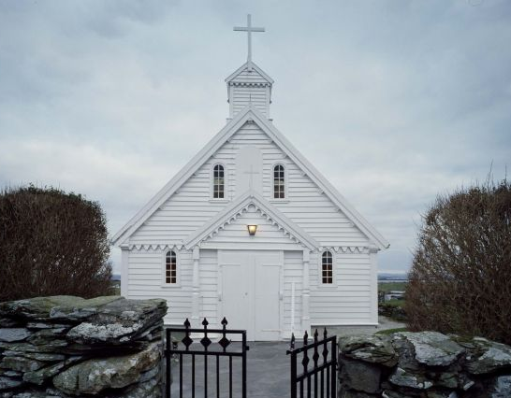
rammebetingelser
Ny lov om tros- og livssynssamfunn – Kirkemøtet får organiseringskompetanse
En landsdekkende og demokratisk folkekirke
Rettssubjektet sokn, rettssubjektet Den norske kirke
Todelt finansiering – stat og kommune
Biskopen er sentral leder og tilsynsperson

Slide 14
Veien videre
September 2019:
Kirkerådet vedtar å starte utrednings-arbeid
September 2020: Delutredning fra arbeids-grupper
Mars 2021:
Kirkerådet lager hørings-forslag
Februar 2021:
Hoved-utvalg leverer rapport til Kirkerådet
Mars til september 2021:
Bred høring i hele kirken
April 2021: Orientering på Kirkemøtet
September og desember 2021: Behandling i Kirkerådet
Kirkemøtet 2022: Prinsipp-vedtak
Kirkemøtet 2023:
Konkrete bestemm-elser

Slide 15
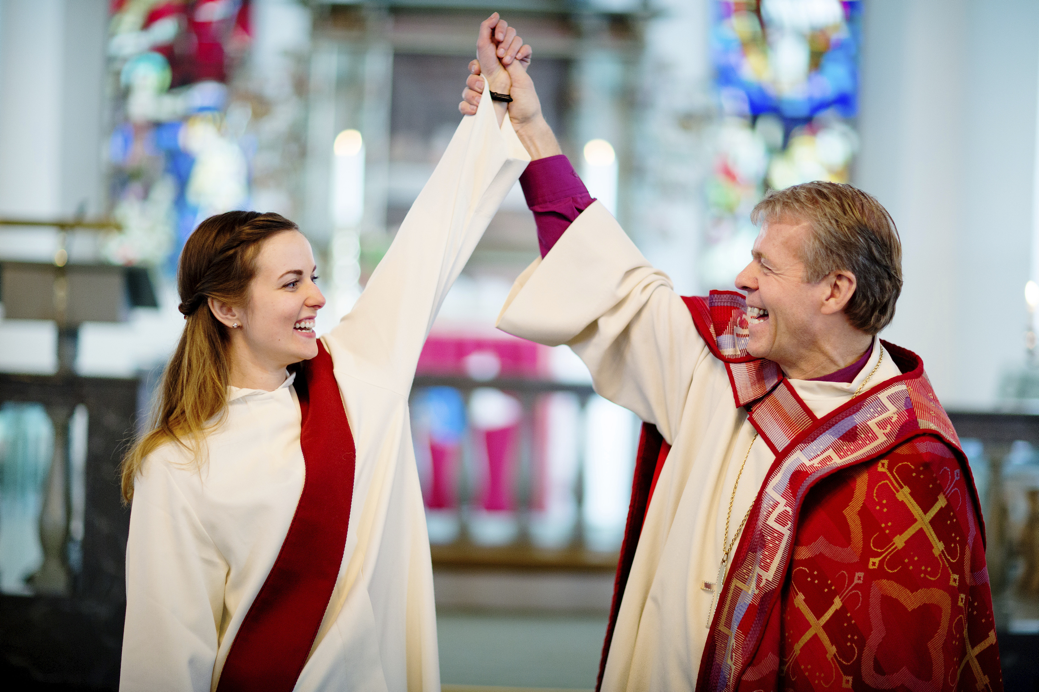
Arbeidsform og -metode
Hovedutvalg
Arbeidsgrupper
    Arbeidsgiverorganisering
    Biskopens rolle – tilsyn og ledelse
    Kirkelig demokrati – valgordninger
    Forholdet kirke – kommune
Prosjektleder
Møter med berørte
Fagkonsultasjoner
Bred involvering

Slide 16
Menti.com

Slide 17
Fortsett å Gi innspill
Kirken.no/kirkeligorganisering

